Slide 1
Vojtina versterv

Slide 2
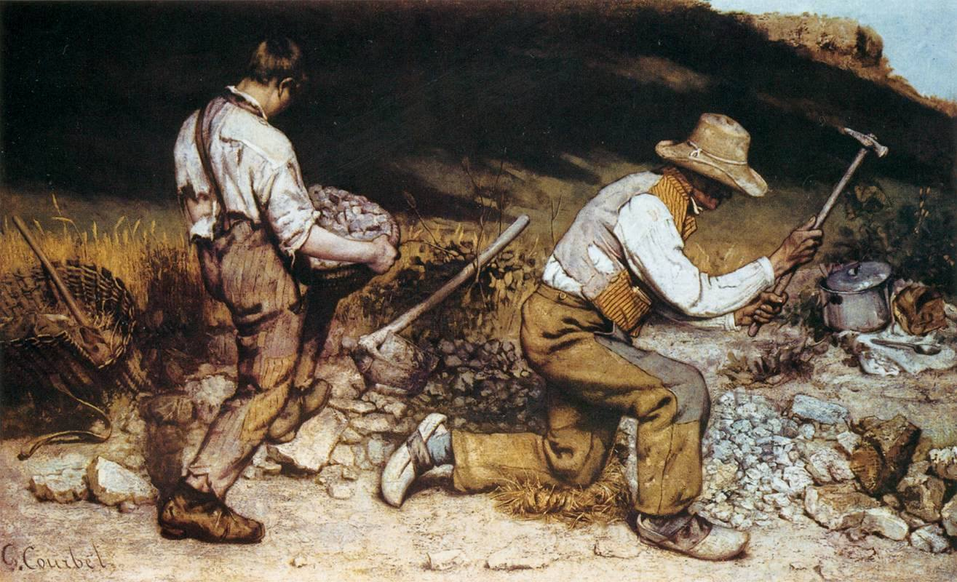
Szépség és eszményiség. Minden művészetnek ezt kell megragadnia, Nem a csúfat, a hamisat. Igazságot, és a valóságot kell ábrázolnia. Megragadni a dolgok lényegét-ez az igazság.

Slide 3
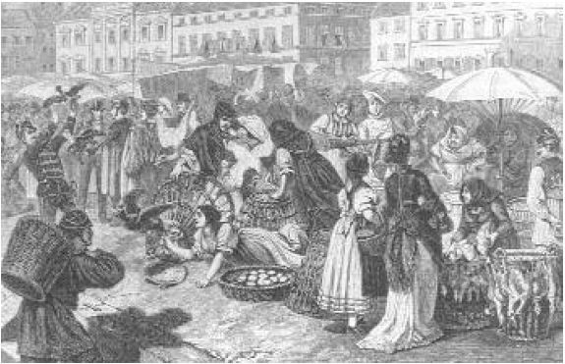
Számomra az igazság a legfontosabb. Egy költő feladata az igazságot kimondani, nem megjátszani, hogy minden rendben van, akárcsak Pesten, mit mindenki csak dicsér, de ha figyelmesebben körülnéz, láthatja, hogy a harcok után semmi nem maradt ugyanolyan.

Slide 4
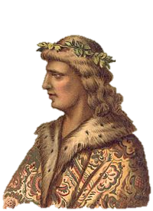
Próbálok mindenhez se túl negatívan, se túl pozitívan állni, hogy a valós képet tudjam leírni. Nem szabad eszményítenem. A lényeget kell látnom, és a valóságot. Meg kell találnom az idill és a valóság közti helyes arányokat.
Mátyás király-mondái nem igazak

Slide 5
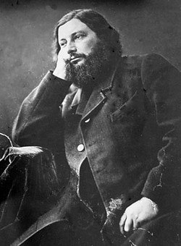
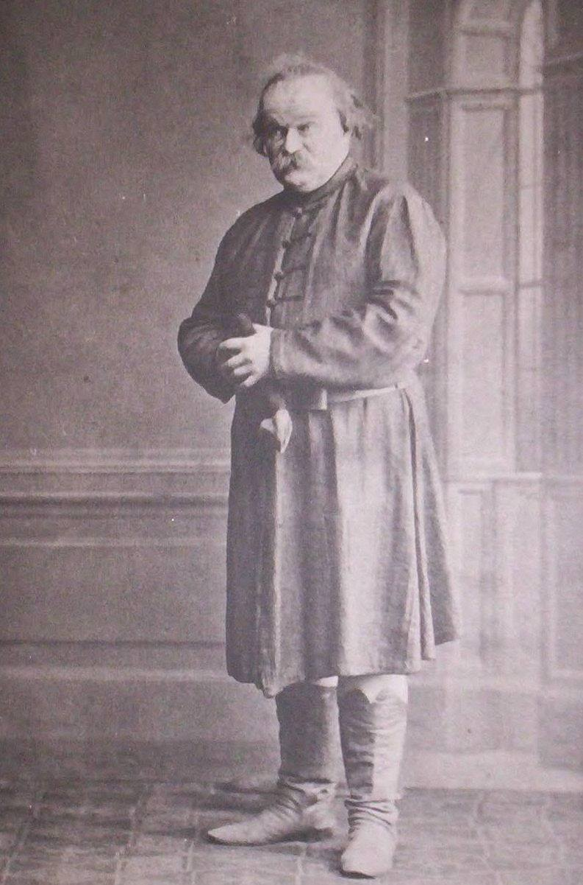
A mai jelenkorra kell gondolnom. Vannak nagyjaink, kikre felnézhet a nemzet, de most nem ők számunkra a fontosak. A jelenben élünk, az antik kultúrát, vagy a régi dicső kort félre kell tennünk, hiszen a jelennek, s talán a jövőnek írunk.
Tiborc-nem létezett
Courbet

